Slide 1


数字普惠金融与商业信用二次配置
汇报人：徐梓耀
学号：20204510004
学院： 东吴商学院

Slide 2
1
引言
2
理论分析与研究假设
3
研究设计
4
实证结果
5
机制检验
6
进一步分析
7
稳健性检验
8
结论与政策建议
目录
Contents

Slide 3
1.引言

Slide 4
引言
资金的初次配置：金融资源通过正规金融机构分配给企业。
商业信用的二次配置：企业通过商业信用形式为供应链的上下游中小企业提供非正式融资以缓解其融资约束。
中国的传统金融体系中，银行等金融机构占据主导地位，大部分银行信贷资源流向了国有企业或大型企业。
上市公司等大型企业把获得的信贷资金以商业信用的方式二次配置给供应链上下游企业，充当信用中介，从事影子银行活动——信贷资金供给链条拉长，供应链金融风险加剧。

Slide 5
引言
数字普惠金融的快速发展为中小企业提供了更为便捷的融资，提高了贷款的可得性。
本文研究的重点：
数字普惠金融是否由于商业信用这一非正式融资需求的减少而降低了商业信用的金融属性，抑制了商业信用的二次配置。

Slide 6
引言
影子银行：
游离于正规金融机构体系之外、会引发系统性金融风险和监管套利风险等问题的金融中介体系。（金融稳定理事会）
上市公司借助融资优势，要求支付保险溢价和违约溢价，来获取金融回报，体现出金融属性。
上市公司将提供商业信用作为非正式的金融投资渠道来获取投资回报。

Slide 7
引言
普惠金融：以商业可持续性和机会平等作为要求，以可负担的成本为社会各个主体提供与其需求相匹配的金融服务。
数字普惠金融的发展是数字化手段与金融服务的融合：
提升金融信息服务的渗透性和普及性
盘活市场中的金融资源
降低资金供给双方的信息不对称

Slide 8
引言
研究意义
有助于阐明数字普惠金融的微观效应，提升供应链资金配置效率
为防范和化解影子银行风险、引导金融回归实体经济提供理论参考。

Slide 9
2.理论分析与研究假说

Slide 10
理论分析与研究假说
商业信用二次配置成为非金融企业影子银行业务的表现形式之一，数字普惠金融会通过需求与供给两个维度对其发挥作用。
具体机制如下：
对于商业信用的需求方而言：
随着数字普惠金融的快速发展，银行等金融机构运用机器学习算法训练风控模型为中小供应商和客户“画像”
数字技术的应用有效降低了供应链上下游中小企业与银行等金融机构之间的信息不对称，扩大了金融服务覆盖面
数字普惠金融增强了供应链上下游中小企业的贷款可得性，导致中小供应商和客户对较高成本的商业信用需求减弱
因此，数字普惠金融的发展能够有效降低中小供应商和客户对商业信用的需求意愿。

Slide 11
理论分析与研究假说
对商业信用的供给方而言：
改变了“金融机构——上市公司——中小供应商和客户”的传统资金供给模式。
中小供应商对商业信用需求的下降会导致上市公司对外提供商业信用的动机减弱。
随着普惠数字金融的发展，金融资源分配的公平性使得上市公司获取超额信贷等资金的难度加大，导致上市公司进行商业信用二次配置的能力下降。

Slide 12
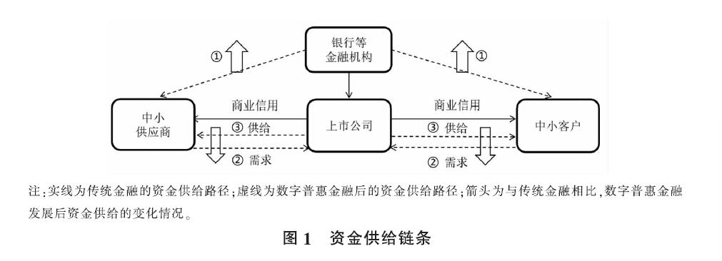
理论分析与研究假说
假说：数字普惠金融的发展有助于降低上市公司商业信用的二次配置。

Slide 13
3.研究设计

Slide 14
研究设计
数据来源
以2011-2018年中国A股非金融类上市公司为研究对象，选取该样本区间的原因是数字普惠金融指数更新区间为2011-2018年。
数字普惠金融指数来自《北京大学数字普惠金融指数（2011-2018）》，财务数据来源于国泰安CSMAR数据库。
样本筛选：剔除金融行业样本；剔除ST、PT上市公司；剔除净资产小于0的样本；剔除数据缺失样本。对连续型变量进行前后1%的Winsorize处理，总共得到19271个观测样本。

Slide 15
研究设计
2. 变量定义
数字普惠金融。采用北京大学数字普惠金融指数，并取自然对数。通过蚂蚁金服在微观用户层面建立的大数据指数，采用多层级指标体系综合形成。该指数为省级层面的面板数据，相对客观地反映了地区层面数字普惠金融发展水平。
商业信用。采用两种方式定义：一是以营业成本为基础定义，计算方法为：（应收账款+应收票据+预付账款）/营业成本；二是以营业收入为基础定义：（应收账款+应收票据+预付账款）/营业收入。为增强结果的稳健性，进一步采用商业信用净额衡量：（应收账款+应收票据+预付账款-应付账款-应付票据-预收账款）/营业收入（或营业成本）
控制变量。总资产报酬率（ROA）、资产负债率（LEV）、固定资产（TANG）、公司规模（SIZE）、经营活动现金流量（OCF）、公司成长性（GROW）、公司年龄（AGE）、独立董事占比（INDIR）、产权性质（SOE）、托宾Q值（TOBINQ），以及行业、年度和省份固定效应等。

Slide 16
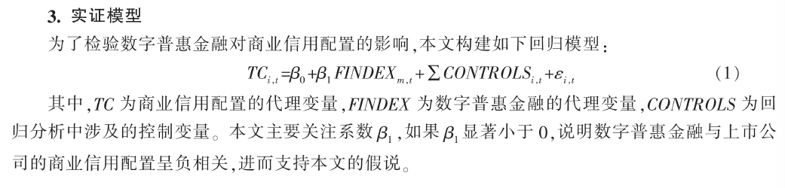
研究设计

Slide 17
4. 实证结果

Slide 18
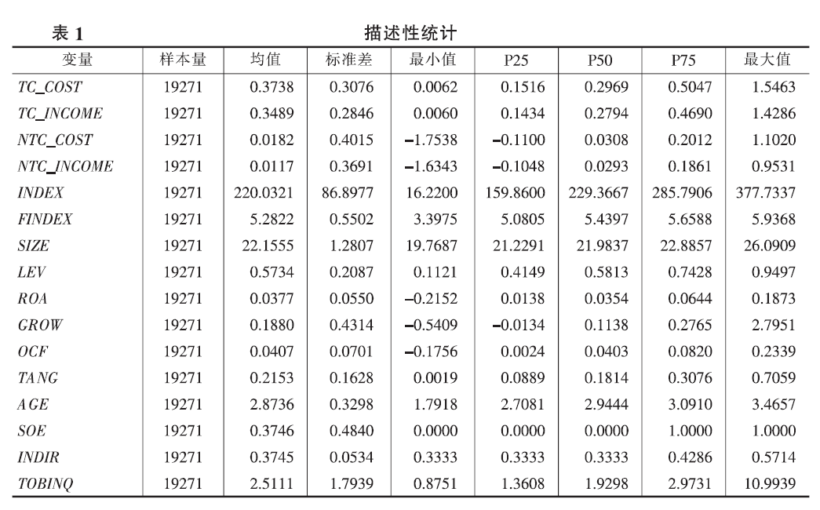
研究设计

Slide 19
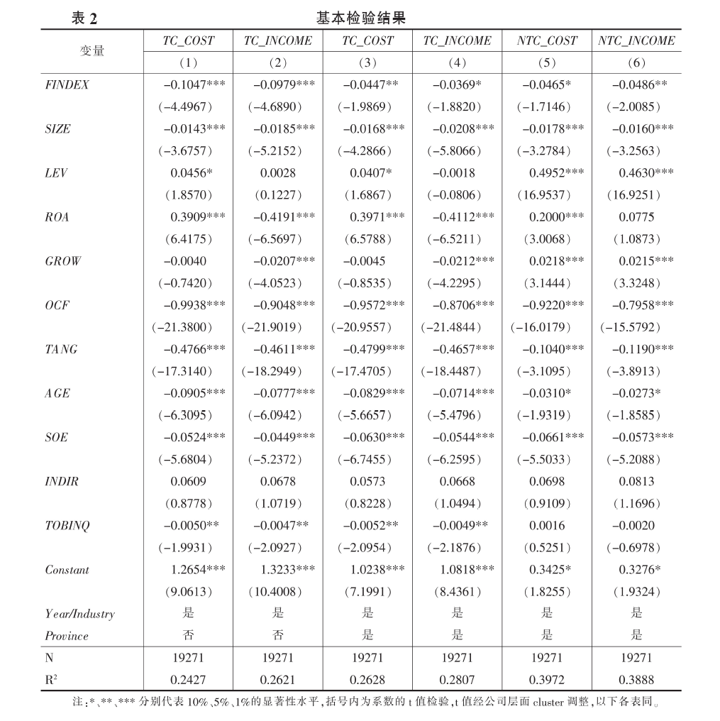
研究设计
基本检验结果：
观察第（1）列至第（6）列的FINDEX的系数
数字普惠金融的发展与商业信用配置呈显著的负相关关系，证实了数字普惠金融的发展水平越高，上市公司会减少对供应链上下游企业给予商业信用配置的行为，支持本文的假说。

Slide 20
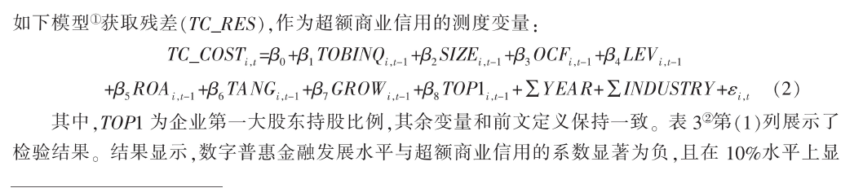
实证结果
超额商业信用：

Slide 21
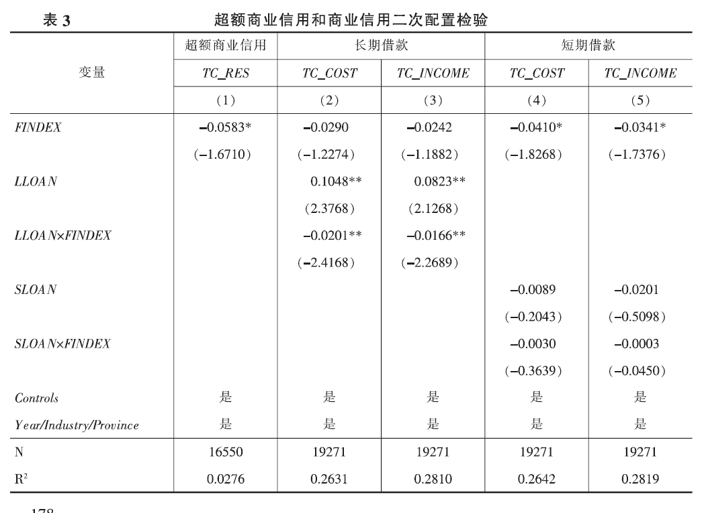
实证结果

Slide 22
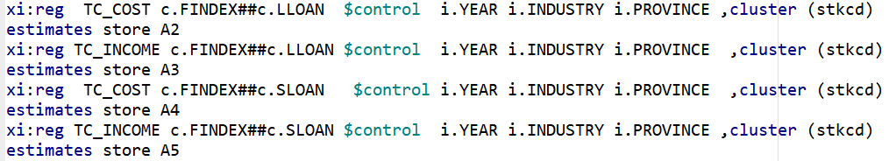
实证结果
银行借款的检验
把上市公司银行借款与数字普惠金融发展进行交乘，来证实商业信用二次配置的作用。此外，把银行借款细分为长期借款和短期借款以探讨不同信贷期限对商业信用二次配置的异质性影响。
长期借款采用长期借款总额除以贷款总额衡量，短期借款采用短期借款总额除以贷款总额衡量，并按照行业年度中位数分组，将高于行业年度中位数的样本取值为1，否则为0。

Slide 23
实证结果

Slide 24
5. 机制检验

Slide 25
机制检验
目的：探讨数字普惠金融发展对上市公司商业信用二次配置的传导路径。
上市公司规模较大，具有较高市场地位，拥有较好银企关系。上市公司往往有较多的闲置资金为上下游企业提供商业信用以获取金融回报。
数字普惠金融的发展：
促使银行等金融机构将更多资金向中小企业倾斜，减少对上市公司提供超额资金；
中小企业的融资成本降低，对非正式融资的需求下降，上市公司获取超额信贷的动机降低。

Slide 26
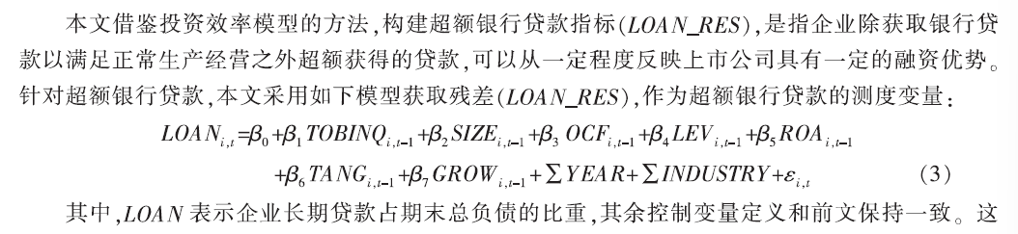
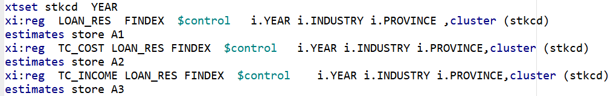
机制检验

Slide 27
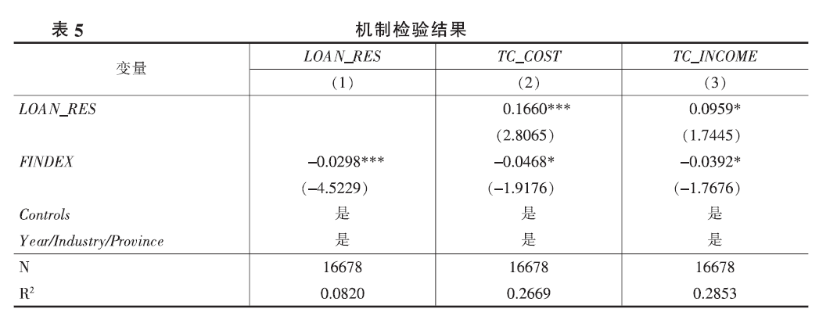
机制检验
上述结果表明，数字普惠金融的发展会抑制上市公司获取超额银行贷款，从而降低上市公司商业信用二次配置行为。

Slide 28
6. 进一步分析

Slide 29
进一步分析
外部市场竞争
企业内部风险
现金持有水平
高科技企业
经济后果检验

Slide 30
进一步分析
经济后果检验
问题：数字普惠金融是否会由于降低商业信用二次配置而激发企业参与创新活动等实体投资呢？

Slide 31
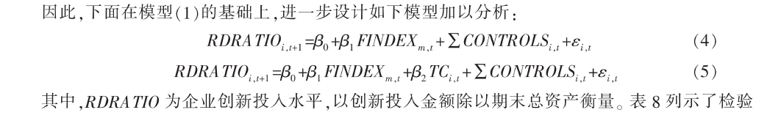
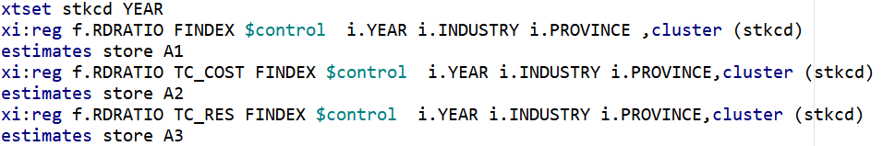
进一步分析

Slide 32
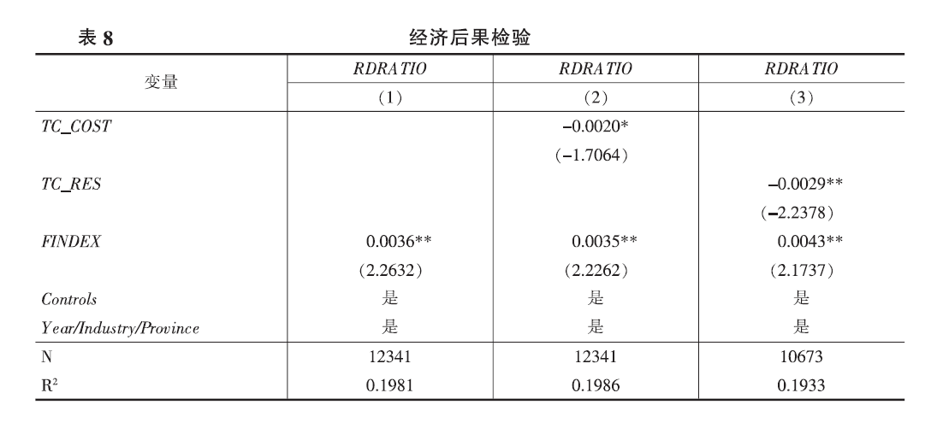
进一步分析

Slide 33
7. 稳健性检验

Slide 34
稳健性检验
替换自变量
排除替代性解释
  盈余管理的替代性解释
  经济发展水平的替代性解释
内生性问题
  公司层面固定效应
  工具变量法
  DID方法

Slide 35
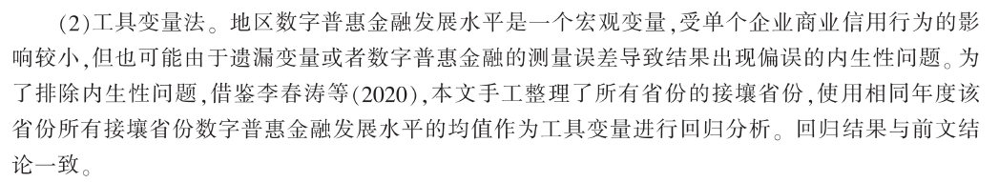
稳健性检验

Slide 36
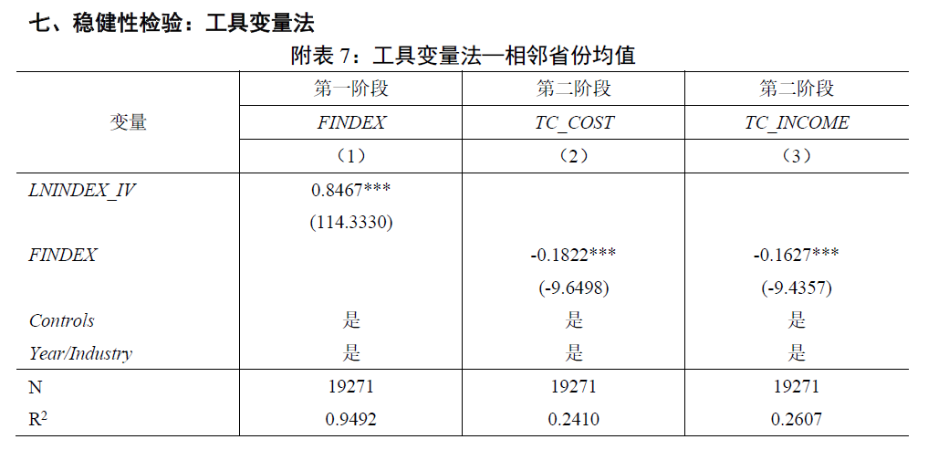
稳健性检验

Slide 37
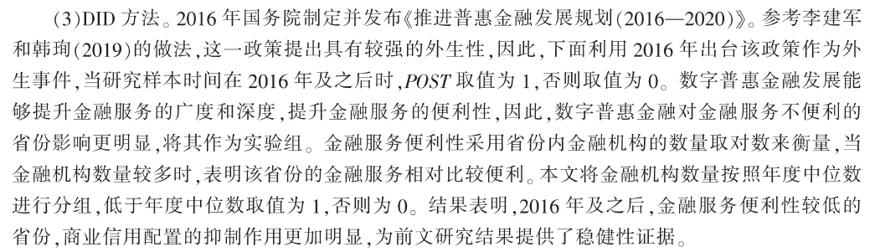
稳健性检验

Slide 38
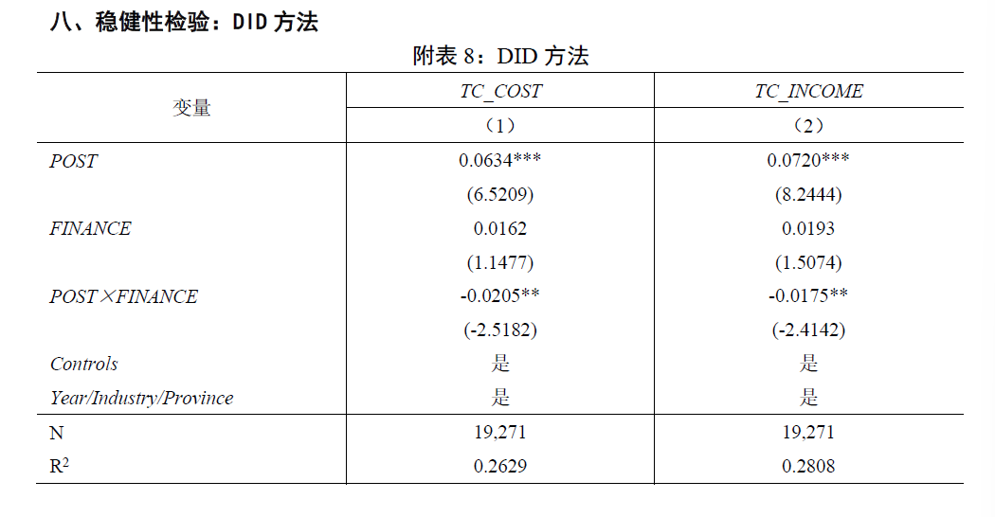
稳健性检验
结果表明，2016年及之后，金融服务便利性较低的省份，商业信用配置的抑制作用更加明显，为前文研究结果提供了稳健性证据。

Slide 39
8. 结论与政策建议

Slide 40
结论与政策建议
主要结论：
数字普惠金融发展水平越高，上市公司商业信用二次配置越少
机制检验表明，数字普惠金融减少了上市公司的超额银行信贷
经济后果检验表明，数字普惠金融在抑制商业信用二次配置的同时，有助于促进企业创新投入提升。

Slide 41
结论与政策建议
政策建议：
在政府层面，大力推动数字普惠金融的制度体系建设，充分发挥数字普惠金融在解决传统金融资源错配中的优势，促进金融风险的防范与化解。
在金融机构层面，应打造多层次的普惠金融组织体系，开发针对中小企业的多元化金融服务；深化大数据、人工智能、云计算、卫星遥感等金融科技手段的应用；强化金融机构的责任，加大金融机构内部关于普惠金融的流程优化与考核评价。
在大型企业层面，应聚焦主业发展，强化企业创新能力，打造核心竞争力。

Slide 42



谢谢大家！

